Slide 1
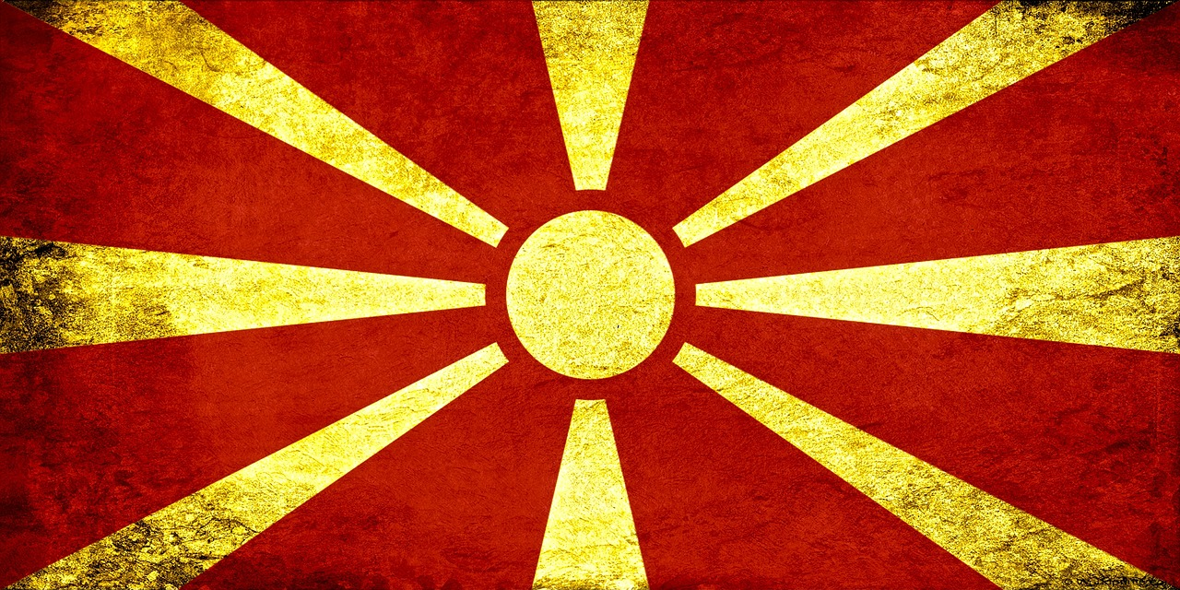
MACEDONIA

Slide 2
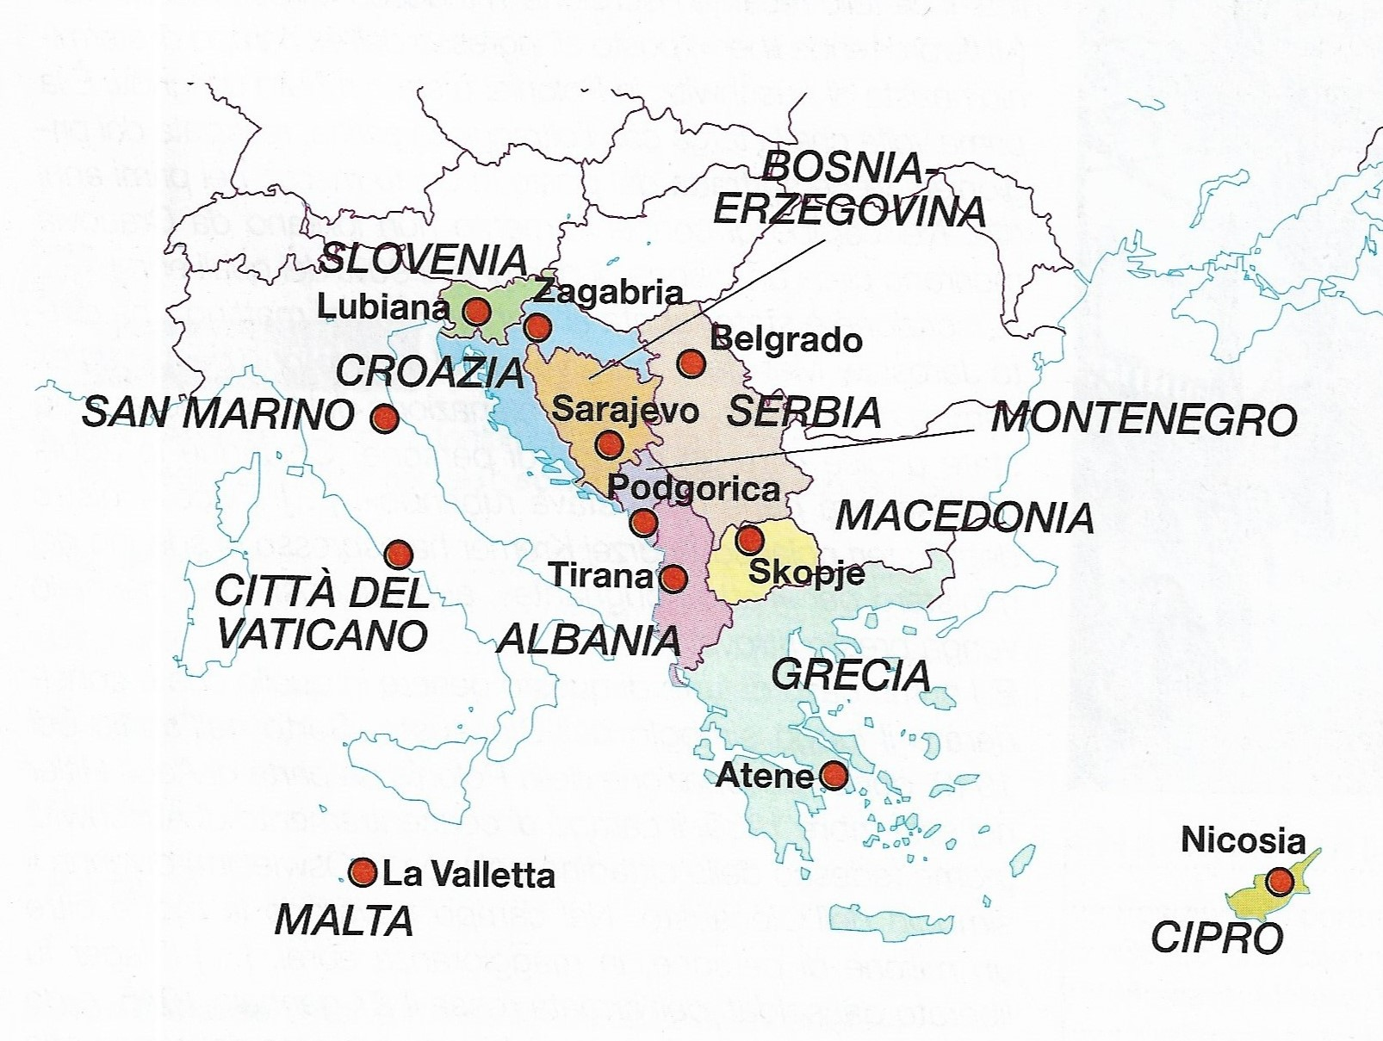
LA REGIONE MEDITERRANEO
BALCANICA

Slide 3
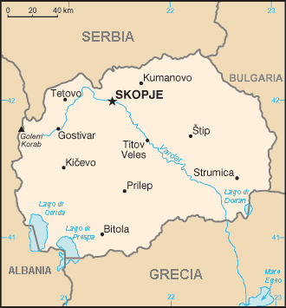
CONFINI:
Nord: Serbia
Sud: Grecia
Est: Bulgaria
Ovest: Albania

Slide 4
La regione è PREVALENTEMENTE MONTUOSA: Il monte Korab è la cima più elevata.
Sul confine con l’Albania e la Grecia si trovano I LAGHI di Ocrida e di Prespa, i maggiori della Macedonia.
Il FIUME Vardar attraversa il paese da nord-overst a sud-est.
Il CLIMA è continentale, con estati caldi e inverni rigidi; più mite nella valle del Vardar.
Le FORESTE occupano un terzo del territorio e ospitano un’abbondante fauna.
TERRITORIO

Slide 5
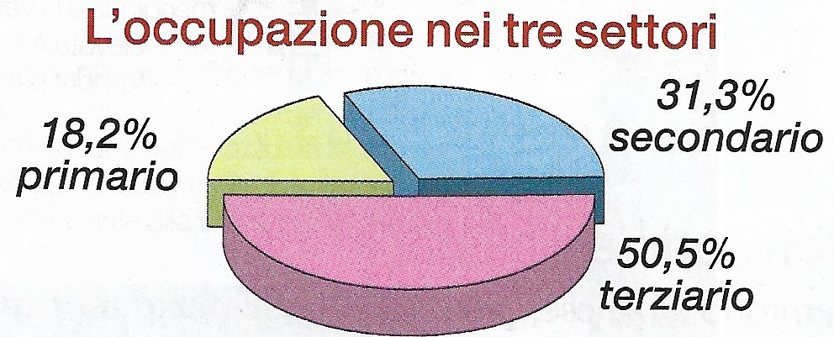
ECONOMIA
Nel SETTORE PRIMARIO si coltivano patate, frumento, barbabietole da zucchero, riso, cotone, tabacco e frutta. Si allevano bovini, ovini e suini. Vi è l’estrazione mineraria di ferro, piombo, rame, zinco e magnesio.
Nel SETTORE SECONDARIO le industrie principali sono quelle metallurgiche, tessili e alimentari.
Nel TERZIARIO I servizi stradsli e autostradali sono limitati; la rete ferroviaria è scarsamente sviluppata.

Slide 6
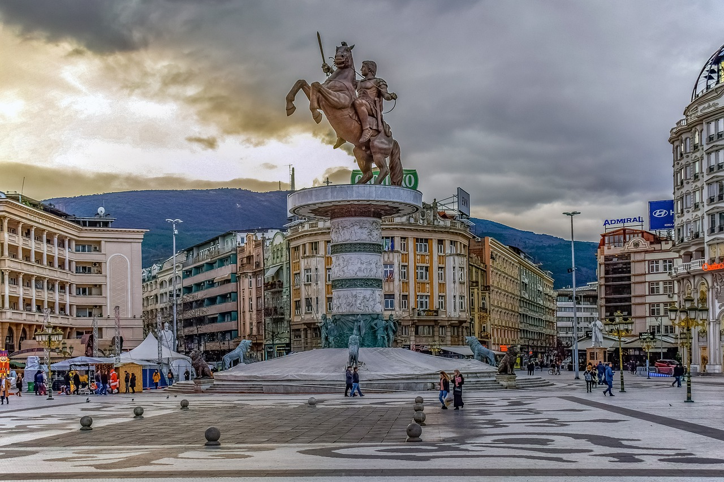
Popolazione, città e religione
La POPOLAZIONE ammonta a oltre 2 milioni di abitanti: è formata per il 64% circa da Macedoni e per il 25% circa da Albanesi. Con la MINORANZA ALBANESE ci sono state situazioni di CONFLITTO ARMATO, risolte nel 2001 da un accordo che ha concesso maggiori diritti a quest’ultima e il riconoscimento dell’Albanese come seconda lingua dello Stato, insieme al macedone. La maggioranza della popolazione (54% circa) professa la RELIGIONE ORTODOSSA; il 30% invece è costituito da MUSULMANI.

Slide 7
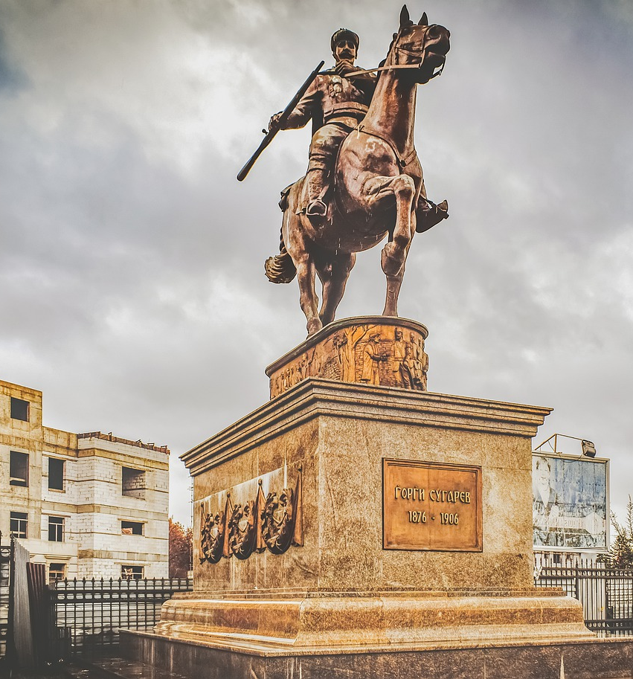
CURIOSITÀ SU SKOPJE
In mezzo alla principale piazza di Skopje, la capitale della Macedonia, c’è un’enorme statua alta 22 metri che raffigura un guerriero a cavallo. Tutti sanno che il guerriero è Alessandro Magno, considerato uno dei più grandi condottieri e strateghi militari di sempre, ma ufficialmente nessuno lo può dire. Alessandro Magno è infatti la figura più contesa tra Grecia e Macedonia, due paesi che da quasi trent’anni litigano sull’identità culturale e storica lasciata dal grande regno macedone del Quarto secolo a.C. La controversia finora ha avuto conseguenze soprattutto per i macedoni, che per l’opposizione dei greci sono rimasti fuori dall’Unione Europea e dalla NATO e che oggi stanno votando in un referendum per cambiare il nome del loro stato in “Repubblica della Macedonia settentrionale” e mettere fine alla decennale disputa con la Grecia.

Slide 8
STORIA
Dopo la dominazione romana e le invasioni barbariche, ha fatto parte per cinque secoli dell’IMPERO OTTOMANO, a partire dalla conquista nel 1371. Nel 1946 è entrata a far parte della FEDERAZIONE IUGOSLAVA. Nel 1991 ha proclamato l’INDIPENDENZA. Oggi è una REPUBBLICA.

Slide 9
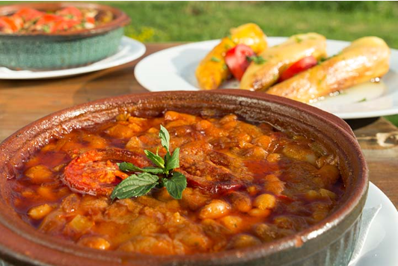
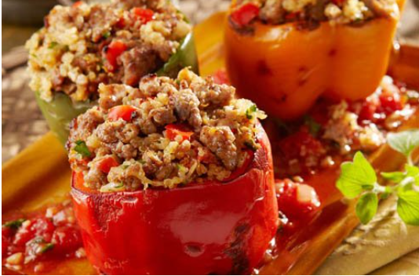
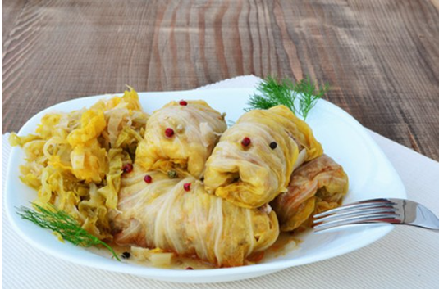
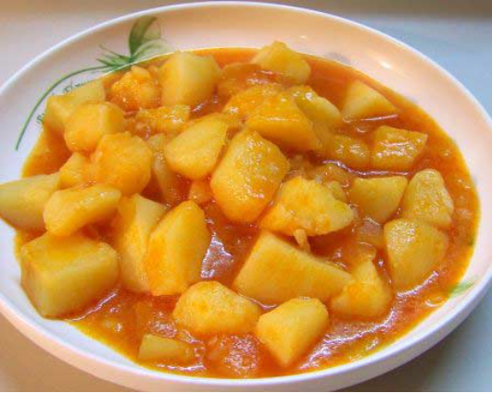
SPECIALITÀ MACEDONI – 10 PIATTI TIPICI DA GUSTARE…
TAVCE GRAVCE Fagioli al forno, a volte si fanno anche con la salsiccia e di solito questo piatto va accompagnato col pane e l’insalata.
POLNETI PIPERKI Peperoni ripieni di carne e riso
KOMPIR MANDZA Brodo con le patate. Molto spesso va accompagnato con l’insalata di cavolo, olive, formaggio bianco e pane. Un tipico pranzo macedone
SARMA Involtini di foglie di vite, ripieni di carne e riso

Slide 10
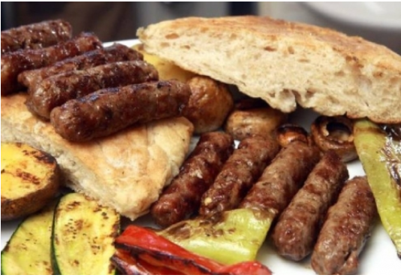
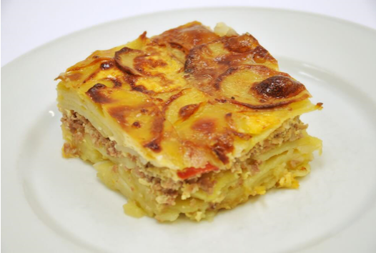
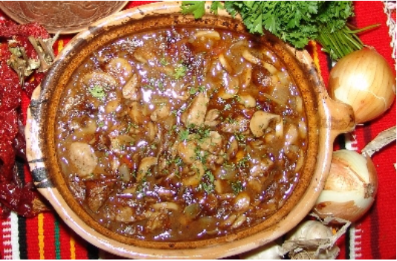
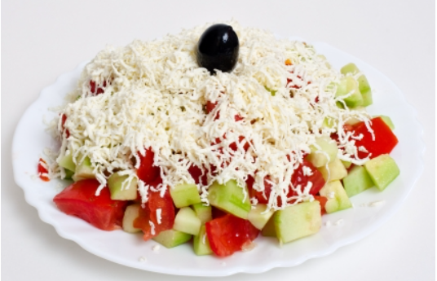
SPECIALITÀ MACEDONI – 10 PIATTI TIPICI DA GUSTARE…
KEBAPCINJA Carne grigliata, tipico piatto dei Balcani, spesso accompagnato con pane grigliato, paprika, cipolle, insalata shopska e ovvio la birra locale Skopsko
MUSAKA Un piatto con le patate e carne macinata al forno
SELSKO MESO Un altro piatto al forno, gli ingredienti sono carne mista, funghi, cipolla, peperoni
SHOPSKA SALATA Insalata di cetrioli e pomodori con formaggio bianco grattugiato

Slide 11
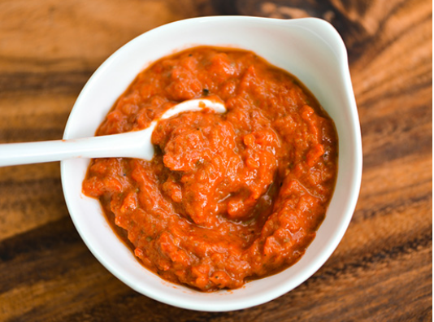
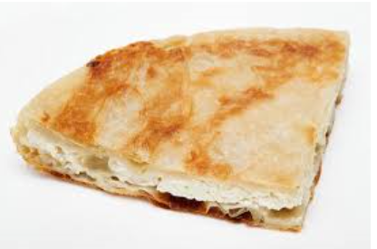
SPECIALITÀ MACEDONI – 10 PIATTI TIPICI DA GUSTARE…
AJVAR Salsa di peperoni rossi, di solito si mangia per colazione con pane e formaggio, però durante l’inverno si mangia quasi sempre, sia per colazione sia per pranzo e cena. L’ajvar è noto anche come il caviale dei Balcani 🙂
BUREK Pasta sfoglia ripiena di formaggio, carne o spinaci. Spesso accompagnato con un bicchiere di yogurt salato. Il Burek è una cosa senza quale non si puo, per colazione, per cena o dopo le serate fuori, ci sarà sempre un panificio aperto dove vi aspetterà il vostro burek appena sfornato

